Slide 1
ACADEMIA
CRISTO
Notes:
Antes de la clase en vivo, el profesor compartirá la siguiente tarea en el grupo de WhatsApp:
Ver el siguiente video de instrucción: https://www.youtube.com/watch?v=AP4M1DMAL14
Leer la historia de Lucas 19:28-44 en sus Biblias
¿Cuándo sería una buena situación para compartir la historia de Lucas 19:28-44 con alguien?

Slide 3
Lección 3
El Rey Llega a Jerusalén
Lucas 19:28-44

Slide 4
Saludos y bienvenidos

Slide 5
Oración
Notes:
Oración: Amado Salvador, yo sé que no siempre te honro con mis pensamientos, palabras y acciones; te pido que me perdones, que me ayudes a verte como mi Rey de todo el mundo, y que te honre y te sirva con todo lo que soy y lo que hago. Te doy gracias porque eres no solo mi Rey, sino también mi Salvador. Amén.

Slide 6
Objetivos de la Lección
Usar el método de las Cuatro “C” para leer y entender Lucas 19:28-44.
Compartir ¿Cuándo sería una buena situación para compartir la historia de Lucas 19:28-44 con alguien?
Analizar el concepto de “proporción” en la enseñanza
Notes:
Objetivos de la Lección
Usar el método de las Cuatro “C” para leer y entender Lucas 19:28-44.
Compartir ¿Cuándo sería una buena situación para compartir la historia de Lucas 19:28-44 con alguien?
Analizar el concepto de “proporción” en la enseñanza

Slide 7
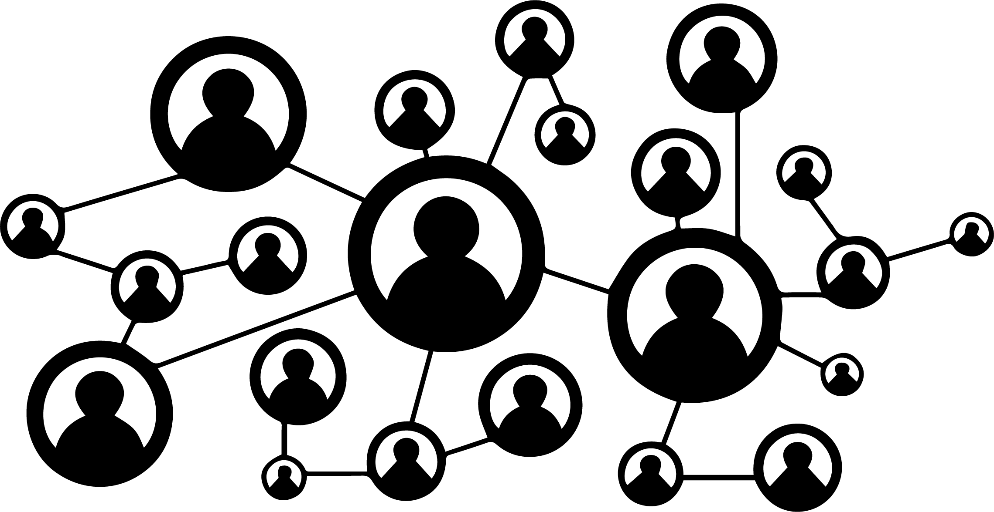
El propósito de
ACADEMIA CRISTO
Notes:
Tema para los últimos 20 minutos de clase: El propósito de Academia Cristo.
1. Academia Cristo brinda capacitación para cumplir con la Gran Comisión de Jesucristo (vayan y hagan discípulos en todas las naciones), ayudando a las personas a que crezcan en su conocimiento de la Biblia, y guiándolas con respecto a la forma de compartir la Palabra con los demás.
2. Estamos dedicados a ayudarles a las personas a que conozcan y entiendan las Escrituras, porque, a través de ellas, el Espíritu Santo nos muestra nuestro pecado y nos revela la gracia de Jesucristo.
3. Al afianzar ese conocimiento del amor de Cristo, comprendemos que este no puede quedarse solo en nosotros y, así como Jesús nos llama, anhelamos compartir la Palabra con los demás.

Slide 8
¿Te interesa descubrir si compartimos las mismas creencias?
“Pero no ruego solamente por éstos, sino también por los que han de creer en mí por la palabra de ellos, 21 para que todos sean uno; como tú, oh Padre, en mí, y yo en ti, que también ellos sean uno en nosotros; para que el mundo crea que tú me enviaste (Juan 17:20-21).
Notes:
¿Te interesa descubrir si compartimos las mismas creencias?
Jesús hizo la siguiente oración en el huerto de Getsemaní:
"Pero no ruego solamente por estos, sino también por los que han de creer en mí por la palabra de ellos, ²¹ para que todos sean uno; como tú, oh Padre, en mí, y yo en ti, que también ellos sean uno en nosotros; para que el mundo crea que tú me enviaste" (Juan 17:20-21).
Dios quiere que nos unamos a quienes comparten nuestras mismas creencias. El Espíritu Santo obra esa unidad de fe en la verdad cuando estudiamos juntos la palabra de Dios. ¿Al estudiar con nosotros te has dado cuenta de que crees en lo que nosotros creemos? Si es así, y te interesa unirte a nosotros, avísanos. Hacia el final de Discipulado, todos los participantes tienen la oportunidad de revisar lo que han aprendido con un profesor de forma personalizada para descubrir si compartimos la misma doctrina. Pero, si tienes alguna pregunta en cualquier momento de tu interacción con Academia Cristo, avísanos. A cualquiera de los profesores le encantará charlar contigo o remitirte a la persona adecuada para que lo haga.

Slide 9
¿Te interesa compartir la Palabra a través de un Grupo Sembrador?
Notes:
¿Te interesa compartir la Palabra a través de un Grupo Sembrador?
La Gran Comisión es para todos los creyentes. En la iglesia primitiva, los apóstoles no eran los únicos que enseñaban la Palabra de Dios; eran todos los creyentes los que compartían el Evangelio con otros dondequiera que iban. Mientras tanto, los que se habían dispersado iban por todas las partes anunciando el evangelio (Hechos 8:1). Academia Cristo también existe para capacitarte para que hagas justamente eso. ¿Te interesa implementar la Gran Comisión en tu comunidad? ¿Te gustaría invitar a otras personas a que estudien la palabra de Dios contigo regularmente? Si es así, avísanos. Te explicaremos cómo te ofrecemos toda la formación y el apoyo que necesitas para formar y brindarle capacitación a lo que llamamos un Grupo Sembrador.
¿Qué es un Grupo Sembrador? Es un grupo de personas que estudian la Palabra, oran y comparten con otros mientras alaban al Señor. Su objetivo es crecer juntos en las buenas noticias de Jesucristo y es el primer paso de la plantación de una iglesia. A través de las clases en Academia Cristo, y especialmente en Nivel Sembrador (que se toma después de Discipulado), recibirás capacitación con respecto a las habilidades y los conocimientos para formar un Grupo Sembrador.
¡Pero no te dé miedo compartir de inmediato lo que estás aprendiendo! Algunos estudiantes ya tienen grupos con los que están estudiando. Otros estudiantes los forman de inmediato. Si estás usando lo que estás aprendiendo en este momento, cuéntanos y podemos brindarte orientación específica sobre algunos pasos que puedes seguir. Si no estás seguro de formar un grupo, ¡no hay ningún problema! Sigue tomando clases y aprendiendo sobre la palabra de Dios, lo cual te bendecirá, crees o no un grupo formal.
Nota para los maestros:
Escucha atentamente la forma como hablan las personas. Es posible que no digan directamente: "quiero ser luterano" o "quiero formar una iglesia" (¡aunque algunos sí lo hacen!). Muchas veces dicen algo menos directo como: "me encanta lo que estoy aprendiendo aquí, es diferente a lo que he aprendido en otras iglesias" u "ojalá pudiera compartir esto con alguien". En esos casos, haz preguntas de seguimiento. Sé curioso y motivador.
Si alguien menciona específicamente el deseo de suscribir un acuerdo doctrinal o de formar un Grupo Sembrador (o ya tiene un grupo), haz lo siguiente:
Notifica inmediatamente al director estudiantil, al director académico o a cualquiera de nuestros misioneros o representantes de Academia Cristo.
Incluye tus comentarios sobre el estudiante en el informe que envías al final de cada clase.

Slide 10
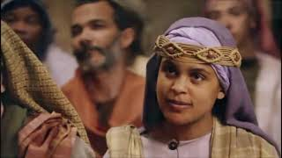
Captar
Hosanna
Notes:
“Captar”
Canción: Hosanna https://www.youtube.com/watch?v=RiH5OtZnVBo
¿De dónde vienen estas palabras y esa celebración?

Slide 11
“Señor, ¡danos la salvación!
Señor, ¡concédenos la victoria! Bendito el que viene en el nombre del Señor. Desde la casa del Señor los bendecimos. El Señor es Dios y nos ilumina. Únanse a la procesión portando ramas en la mano hasta los cuernos del altar. Tú eres mi Dios, por eso te doy gracias; tú eres mi Dios, por eso te exalto.
Notes:
Salmo 118:25-29: “Señor, ¡danos la salvación! Señor, ¡concédenos la victoria! Bendito el que viene en el nombre del Señor. Desde la casa del Señor los bendecimos. El Señor es Dios y nos ilumina. Únanse a la procesión portando ramas en la mano hasta los cuernos del altar. Tú eres mi Dios, por eso te doy gracias; tú eres mi Dios, por eso te exalto. Den gracias al Señor, porque él es bueno; su gran amor perdura para siempre.”

Slide 12
Den gracias al Señor, porque él es bueno; su gran amor perdura para siempre.”
Salmo 188:25-29
Notes:
Salmo 118:25-29: “Señor, ¡danos la salvación! Señor, ¡concédenos la victoria! Bendito el que viene en el nombre del Señor. Desde la casa del Señor los bendecimos. El Señor es Dios y nos ilumina. Únanse a la procesión portando ramas en la mano hasta los cuernos del altar. Tú eres mi Dios, por eso te doy gracias; tú eres mi Dios, por eso te exalto. Den gracias al Señor, porque él es bueno; su gran amor perdura para siempre.”

Slide 13
“¡Alégrate mucho, hija de Sión! ¡Grita de alegría, hija de Jerusalén! Mira, tu rey viene hacia ti, justo, Salvador y humilde. Viene montado en un asno, en un pollino, cría de asna.”
Zacarías 9:9
Notes:
Zacarías 9:9: “¡Alégrate mucho, hija de Sión! ¡Grita de alegría, hija de Jerusalén! Mira, tu rey viene hacia ti, justo, Salvador y humilde. Viene montado en un asno, en un pollino, cría de asna.”

Slide 14
Contar
Se cuenta la historia de Lucas 19:28-44
Notes:
“Contar”
<Se cuenta la historia de Lucas 19:28-44.>

Slide 15
Considerar
Lucas 19:28-44
Notes:
Platicar las seis preguntas para “Considerar.”

Slide 16
Considerar
Lucas 19:28-44
¿Quiénes son los personajes de esta historia?
Notes:
¿Quiénes son los personajes de esta historia?
Jesús
La multitud
Los dos discípulos que fueron a conseguir los burros
Los dueños de los burros
Fariseos

Slide 17
Considerar
Lucas 19:28-44
¿Cuáles son los objetos (o animales) de esta historia?
Notes:
¿Cuáles son los objetos de esta historia?
El burrito
Aquí en Lucas sólo se menciona el burrito
El evangelio según San Mateo nos cuenta con claridad que dos animales estaban involucrados, la burra y su burrito. No hay contradicción. Mateo da más detalles. Diferencias como estas en los evangelios nos muestran que los cristianos primitivos escribían lo que veían y recordaban mientras eran inspirados por el Espíritu Santo. Los cristianos no se reunían para elaborar una narración fija. Esas diferencias dan autenticidad a las narraciones. Los cristianos de verdad fueron testigos de estos eventos.
“Ramas de palmera” (Juan 12:13)
No las menciona Lucas, pero los otros evangelios sí.
Sus mantos
Piedra sobre piedra

Slide 18
Considerar
Lucas 19:28-44
¿Dónde ocurrió la historia?
Notes:
¿Dónde ocurrió la historia?
La entrada de Jerusalén
v. 28-44 Jesús viajó desde Betfagé y de Betania pasando por el Monte de Olivos rumbo a Jerusalén https://www.bibliatodo.com/assets/img/large/mapas/ubicacion_geografica_jerusalen.jpg
(mapa en la próxima diapositiva)

Slide 19
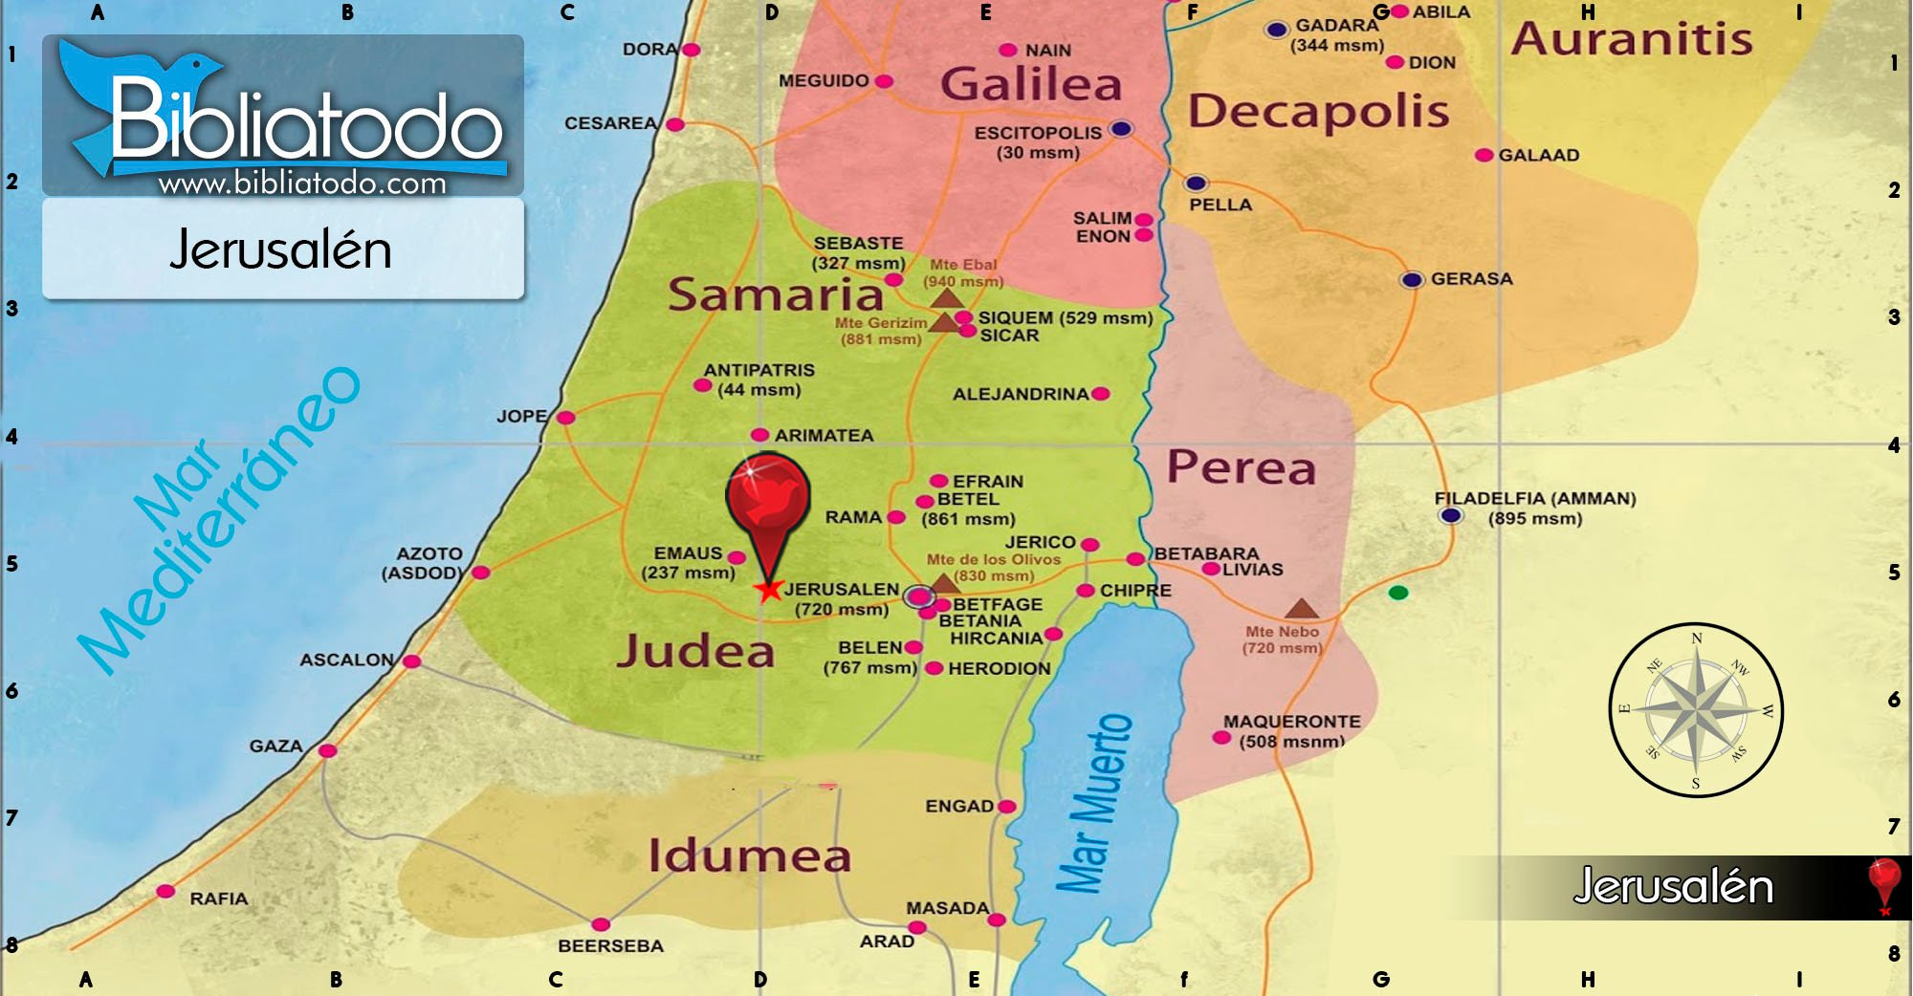
Notes:
¿Dónde ocurrió la historia?
Jesús cruzó al otro lado del mar de Galilea (Juan 6:1)
Subió un monte
Un lugar apartado de Betsaida

Slide 20
Considerar
Lucas 19:28-44
¿Cuándo ocurrió la historia?
Notes:
¿Cuándo ocurrió la historia?
Domingo de Ramos, ocho días antes de la resurrección

Slide 21
Considerar
Lucas 19:28-44
¿Cuál es el problema?
Notes:
¿Cuál es el problema?
Jesús tiene una misión por cumplir, pero sus enemigos lo esperan en Jerusalén

Slide 22
Considerar
Lucas 19:28-44
¿Se resuelve el problema? ¿Cómo?
Notes:
¿Se resuelve el problema? ¿Cómo?
Jesús sabe lo que le espera, y aun así entra en Jerusalén para cumplir su misión. La gente recibe a Jesús con alabanzas.

Slide 23
Consolidar
Lucas 19:28-44
Notes:
Platicar las cuatro preguntas de “Consolidar.”

Slide 24
Consolidar
Lucas 19:28-44
¿Cuál es el punto principal de la historia?
Notes:
¿Cuál es el punto principal de la historia?
Jesús cumple las profecías del Antiguo Testamento mientras entra a Jerusalén y es alabado por muchos como su rey, el cual es su Señor y Salvador prometido.

Slide 25
Consolidar
Lucas 19:28-44
¿Qué pecado veo en esta historia y confieso en mi vida?
Notes:
¿Qué pecado veo en esta historia y confieso en mi vida?
Al igual que muchos en Jerusalén alabaron a Jesús como su Señor y Salvador prometido, pero con un entendimiento falso respecto a su verdadera misión, mi naturaleza pecaminosa a veces prefiere que la prioridad de Jesús sea el proveer un reino terrenal y el darme ventajas terrenales.

Slide 26
Consolidar
Lucas 19:28-44
¿En qué versos y palabras de esta historia veo el amor de Dios hacia mí?
Notes:
¿En qué versos y palabras de esta historia veo el amor de Dios hacia mi?
Jesús es mi Rey. Lo veo humilde en Domingo de Ramos, y ahora exaltado en gloria. Él me trae paz verdadera.

Slide 27
Consolidar
Lucas 19:28-44
¿Qué pediré que Dios obre en mí para poner en práctica su Palabra?
Notes:
¿Qué pediré que Dios obre en mí para poner en práctica esta palabra de Dios?
Al igual que los niños pequeños, y muchos quienes creyeron que Jesús era el Salvador prometido, que yo también agradezca y alabe a aquel cuya obediencia perfecta cubre mi desobediencia; y cuyo sufrimiento y muerte inocente pagaron el castigo necesario por mis pecados.

Slide 28
Grupos Pequeños de Zoom
¿Cuándo sería una buena situación para compartir la historia de Lucas 19:28-44 con alguien?
Notes:
¿Cuándo sería una buena situación para compartir la historia de Lucas 19:28-44 con alguien?
Utilizar grupos pequeños en Zoom. Pida a los estudiantes que propongan tantos ejemplos como sea posible de cuándo podemos compartir esta historia. Considere diferentes audiencias: niños, un amigo, un grupo de mujeres etc.
Regresar y compartir en el grupo grande.

Slide 29
El poder de “proporción”
Notes:
El poder de “proporción”
¿Cuál es mejor en el proceso de aprendizaje? ¿Cuándo el docente comparte y los estudiantes escuchan solamente o cuando el docente permite que los estudiantes sean parte de la conversación?
Es importante practicar “el arte de la proporción” en la enseñanza. Uno aprende más si se le permite ser parte del proceso de pensamiento. En los ejemplos, ¿Quién está pensando más? ¿El docente o los alumnos?
Cuando compartimos el Evangelio, deseamos que las personas interactúen tanto como sea posible con la Palabra de Dios. Queremos que primero tengan una relación con Dios, y no solo que confíen en su maestro terrenal. Deseamos que los estudiantes hagan trabajo cognitivo y no solo repitan lo que escuchan de otros.
El método de las 4 C utiliza “proporción.” Pedimos a los alumnos que interactúen con la Biblia con el Captar, Contar, Considerar, y Consolidar. Por esta razón, es importante contar la historia bíblica simplemente sin agregar nuestros propios detalles. Permita que el alumno interactúe con las Escrituras y luego hágale preguntas al respecto. Guíelos para que hagan más trabajo cognitivo.

Slide 30
Tarea
Ver el video de lección 4
Leer Mateo 26:17-29 en sus Biblias
Notes:
Conclusión:
Encargar la tarea
Ver el video de lección 4: https://www.youtube.com/watch?v=-3Y9QFuuTek
Leer Mateo 26:17-29 en sus Biblias

Slide 31
Oración
Notes:
Oración de clausura

Slide 32
Despedida
Notes:
Despedida

Slide 33
ACADEMIA
CRISTO
Notes:
Material extra:
La Semana Santa
Muchos “celebran la Semana Santa,” pero pocos conocen la historia verdadera. Veamos el panorama de la llamada “Semana Santa,” y qué sucedió en cada día.
Domingo de Ramos: La entrada triunfal; en la noche Jesús se queda en Betania
Lunes: Jesús maldice una higuera y limpia el templo otra vez.
Martes: Pasa el día enseñando con muchas parábolas. Los sacerdotes y los maestros de la ley vienen a ponerle trampas. Jesús tiene palabras fuertes para los fariseos. También enseña a los discípulos acerca del fin de los tiempos y la destrucción de Jerusalén.
Miércoles: El Sanedrín se pone de acuerdo con Judas para que les entregue a Jesús.
La corte suprema era el sanedrín, que estaba integrado por 70 hombres presididos por el sumo sacerdote. Sólo esta corte podía considerar los temas relacionados con la guerra o la imposición de la pena de muerte, aunque en la época de Jesús cualquier pena de muerte tenía que ser aprobada e impuesta por la corte romana.
Jueves: Jesús les lava los pies a sus discípulos, celebran la cena de la Pascua, y van a Getsemaní donde Jesús ora y es arrestado (nota: no sabemos la hora exacta de su arresto, tal vez ya era técnicamente el viernes muy de madrugada).
Viernes: Jesús comparece ante el concilio judío, Pilato, Herodes, otra vez Pilato, y luego es llevado al Gólgota para ser crucificado, muerto y sepultado.
Sábado: Descansan.
Domingo: Día de la resurrección
Les compartimos una canción apta para su uso en las fechas de la Semana Santa y Domingo de Ramos https://www.academiacristo.com/Musica/Hosanna

